Slide 1

L’installation et la gestion de Koha
dans une toute petite structure

Slide 2
Plan
I Contexte de départ
II Cahier des charges
III Calendrier
IV Organisation matérielle et humaine
V Fonctionnalités utilisées
VI Gestion des Nouveautés
VII Av. et inconv. de la gestion de Koha dans une toute petite structure
Conclusion

Slide 3
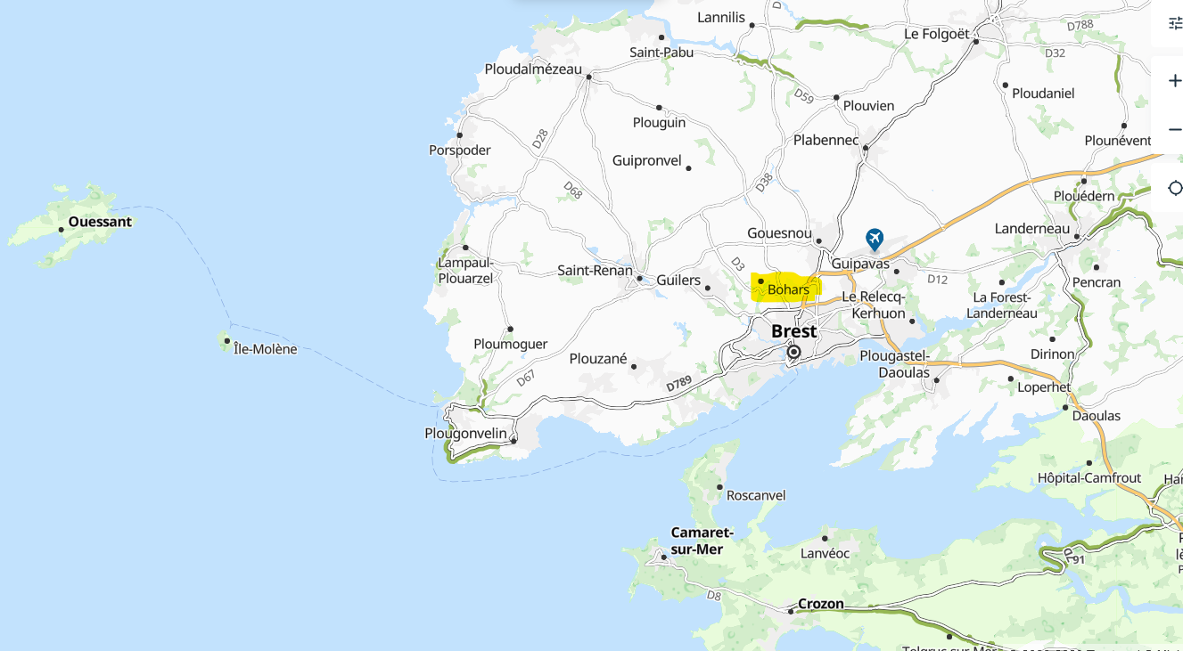
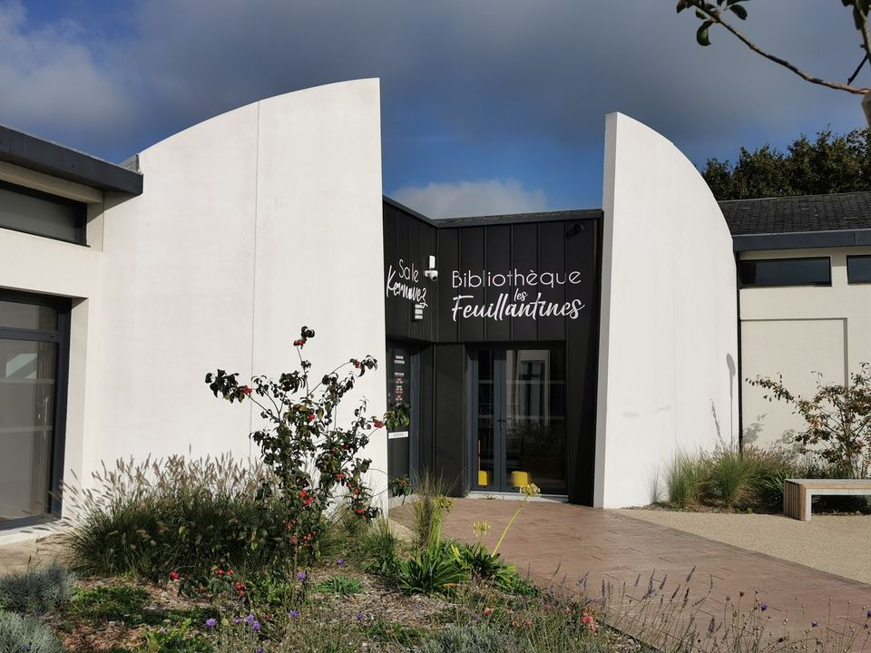
I Contexte de départ
Notes:
Ville de Bohars 3 800 habitants
Bibliothèque municipale et associative CBPT, 17 bibliothécaires bénévoles, biblio + ludo, 11 300 livres en 2020, un peu plus de 16 000 en 2026, 165 adhérents importés en 2021, 274 à ce jour
Réseau Brest métropole 8 médiathèques
Avant Koha : tout papier

Slide 4
II Cahier des charges
SIGB :
Qui puisse être utilisé par l’ensemble des bibliothécaires bénévoles
Modulable pour s’adapter aux habitudes d’une petite bibliothèque
Libre
« Facile » à configurer
Notes:
Application simple Aucun salarié, bibliothécaires toutes bénévoles en retraite
Habitudes de la biblio : souplesse dans les règles de circulation (repousser les délais), proximité avec les 2 écoles (impression de tickets), peu de place donc désherbage fréquent des livres qui ne sortent pas ou peu, nombreux achats à la demande,
Libre : éthique communautaire gratuit
Pas de budget pour financer un prestataire (un peu plus de 6 000 euros de recettes en 2025, pour 4 600 € d’achat de livres/jeux (reste : OVH, contribution CBPT, déplacements…)
Abonnement : 13, 18 et 25 euros

Slide 5
III Calendrier
2020
Création fichiers Excel livres (moulinette avec le protocole z39.50) et adhérents
Configuration de Koha
Import livres + adhérents dans Koha
Formations, modes opératoires
Novembre 2021 : mise en service de Koha
Septembre 2024 : gestion des Nouveautés littéraires
Avril 2025 : ouverture de la ludothèque
Notes:
Configuration : types de documents, catégories d’adhérents, tarifs, règles de circulation, valeurs autorisées, préférences système…
194 jeux à ce jour

Slide 6
IV Organisation matérielle et humaine
Back office
2
Catalogage
Bibliothèque
3 Postes informatiques
1
Gestion serveur
17
Bibliothécaires
3
Codes-barres
Cartes adhérents
Retours
Serveur
OVH
1
Formation
Prêts
1
Gestion Koha
2
Animation
OPAC
Ludoth.

Slide 7
V Fonctionnalités utilisées
Création de templates pour le catalogage (notice et exemplaire),
Gestion des réservations (livres empruntés ou disponibles),
Notifications de retard par mail,
Anonymisation RGPD,
Gestion des Nouveautés,
OPAC avec Koha,
Installation des plugins Carrousel, Cover Flow, Galadriel OPAC Thème, Matomo,
Proposition d'achats de livres et de jeux sur l'OPAC,
Rapports,
Inventaire,
(Impression en interne des codes-barres jeux et cartes adhérents).
Notes:
Template : modèle
Modes opératoires pour les bibliothécaires : prêts et retours, catalogage, réservations…
Rapports : stats CBPT, stats hebdo sur l’interface pro
Formations HTML KohaLa

Slide 8
VI Gestion des Nouveautés
Création d’un Type de document « NOUV »
Intégration dans la grille de catalogage de l’exemplaire (en « r » et en « A »)
Basculement automatique de la valeur autorisée « YES » en « NO » à J+270 avec l’outil « Modification automatique des exemplaires par ancienneté » (script automatic_item_modification_by_age.pl)
Mise en place de 2 messages d’alerte pour enlever l’étiquette « Nouveauté » sur le livre : items.itemnotes et items.material par détournement de l’outil de gestion du matériel d’accompagnement
Préférence système « CircConfirmItemParts »
Notes:
Problématique : instaurer une règle de circulation plus courte pour qu’un maximum de personnes puisse profiter rapidement des nouveautés littéraires
Type de document « NOUV » avec règles de circulation spécifiques : 14 jours au lieu de 60
Grille de catalogage de l’exemplaire :
995 r (inutilisé, par défaut « Type de prêt ») : choix du type de document (itemtype dans la table biblioitems) : Nouveauté (NOUV) ou Livre (LIVR)
995 A (ajout d’un sous-champ) : ajout d’un Interrupteur OUI (1) ou NON (0) relié au sous-champ items.new_status, qui va permettre de rebasculer automatiquement avec l’outil « Modification automatique des exemplaires » par ancienneté (onglet catalogage) : apparition du sous-champ items.new_status
2 messages d’alerte :
items.itemnotes (message en rouge)
items.materials, par détournement de l’outil de gestion du matériel d’accompagnement (permet d’avoir une validation par un clic) (merci à Fridolin Sommers)
CicrConfirmItemPart oblige les bibliothécaires à confirmer que tous les matériels d'accompagnement d'un exemplaire sont bien présents au prêt et au retour

Slide 9
VII A/I de la gestion de Koha dans une toute petite structure
Avantages
  Côté « fait maison » satisfaisant
  Réactivité
  Coûts réduits (Budget de fonctionnement très faible)
  Familial
Inconvénients
  Manque de compétences pour certains développements compliqués
  Manque de crédits
  Manque de place
Notes:
Réactivité : prise de décision, et modifs sur l’appli
Fonctionnement : OVH 330 € par an
Budget annuel : 6 300 € de recettes, 6 000 € de dépenses

Slide 10
Conclusion
Points de vigilance
  Attaques de bots induisant des ralentissements importants
  Livres non scannés en prêts ou en retours
  Utilisation de l’outil « Recherche avancée » : passage à ElasticSearch ?
  Réticences de certaines bibliothécaires
Points positifs
  Meilleure gestion des retours, des réservations, du règlement des abonnements
  Statistiques
  Meilleure gestion du catalogue
  OPAC
Pas de prestataire → Importance de KohaLa
Notes:
Solution bots : géo-blocage de l'accès au site (sites français)
Solution livres non scannés (bips sonores)
OPAC : avantages pour les adhérents (accès catalogue, réservations, propositions d’achat…)
Importance de la communauté KohaLa : communauté, liste Koha-info sur le groupe Renater, échanges pdt les Symposiums
Importance de Kohala : formation SQL, bibliothèques de rapports, contacts directs (Caluire, Vitré), symposiums,

Slide 11
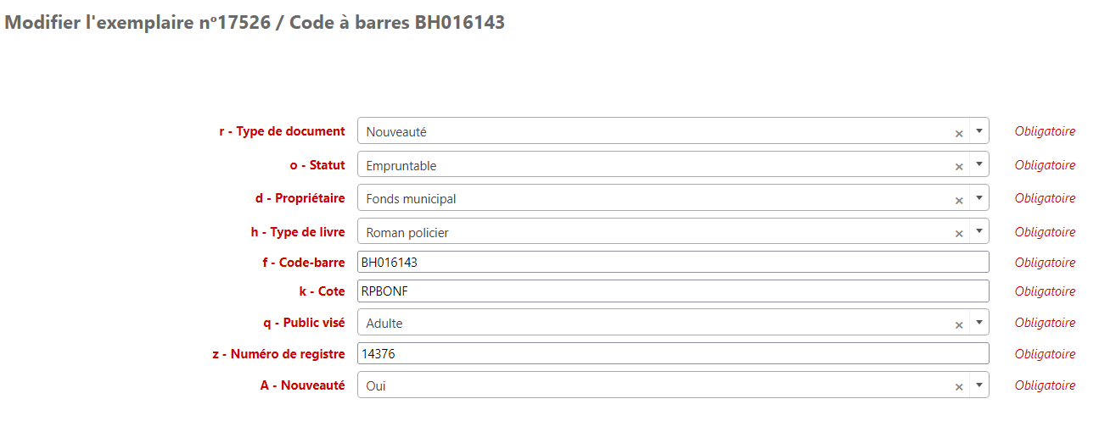
VI Gestion des Nouveautés

Slide 12
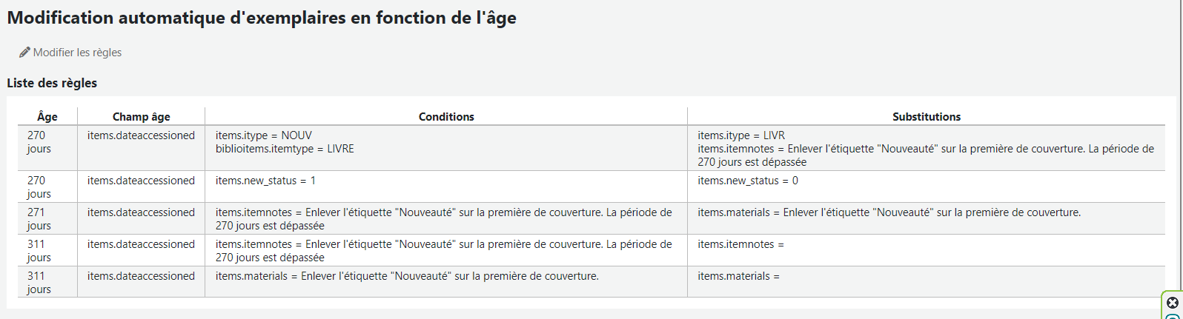
VI Gestion des Nouveautés

Slide 13
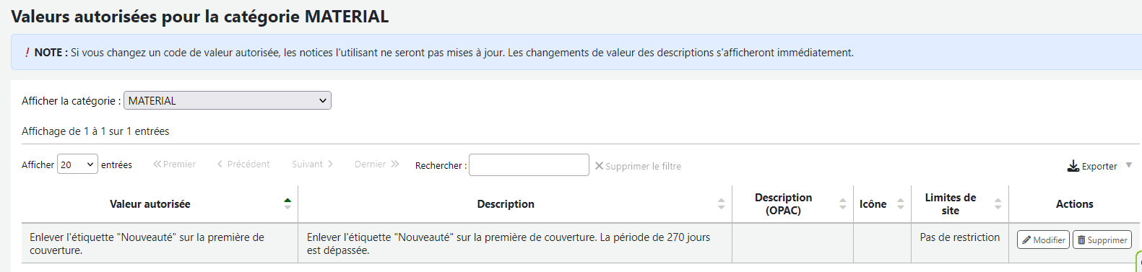
VI Gestion des Nouveautés

Slide 14
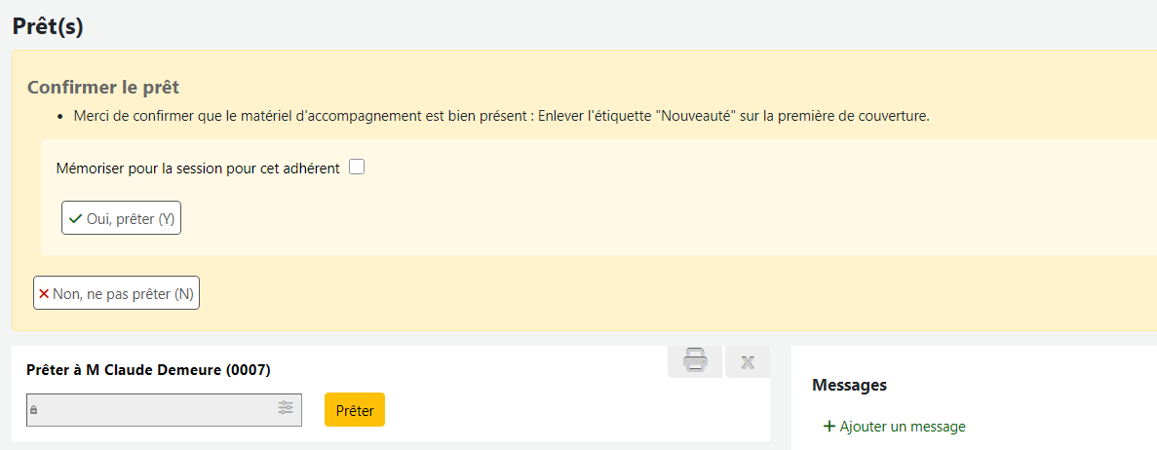

Slide 15
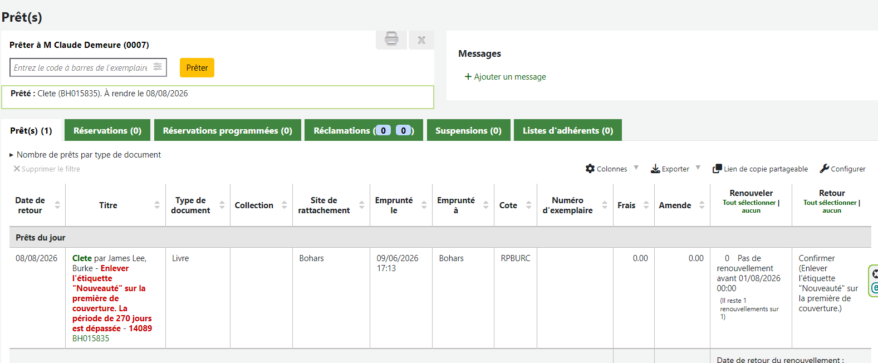

Slide 16
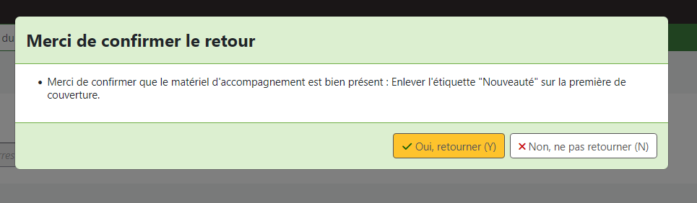

Slide 17
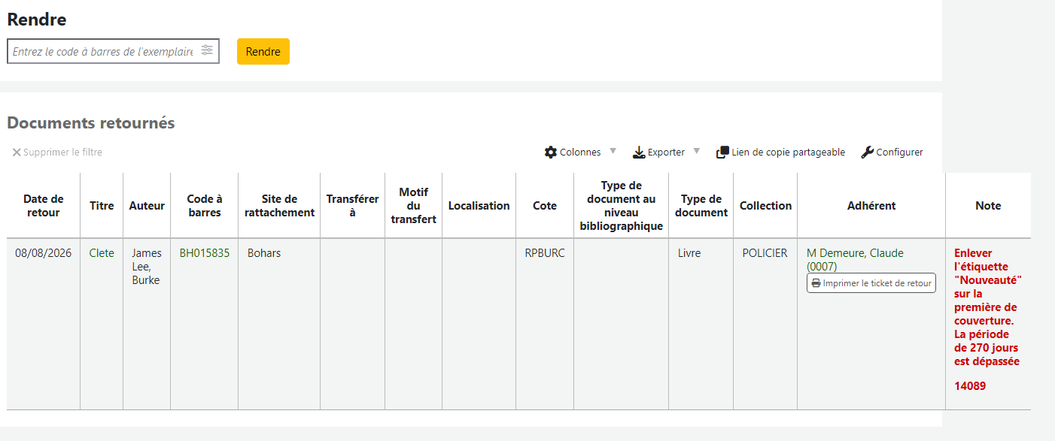

Slide 18
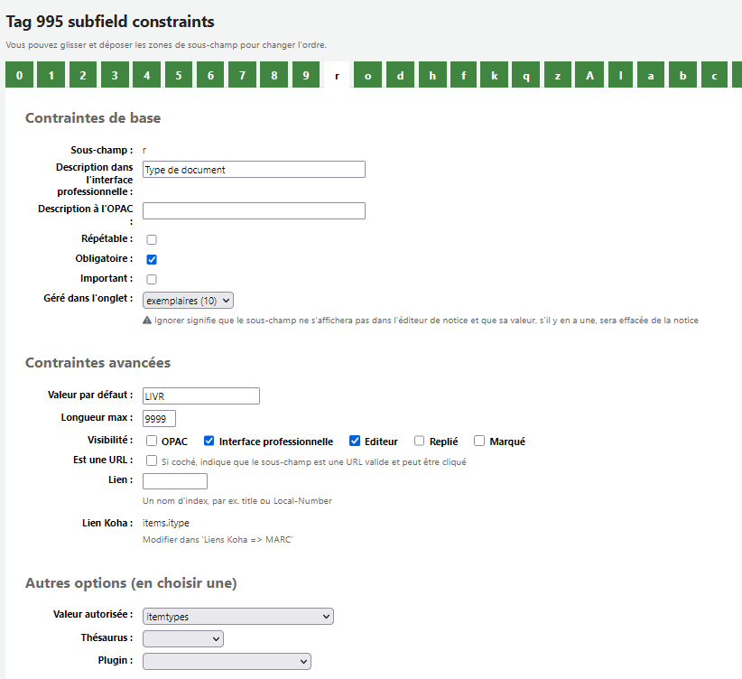

Slide 19
